Slide 1

Web Programming 2020-2021
MHW1 – Davide Di Bella Matricola: O46001877

Slide 2
Descrizione progetto
Concept è un pagina Instagram di stampo giornalistica.
L’idea della pagina web verte sulla creazione di una possibile home del sito dedicato a «Concept».

Slide 3

HEADER/NAVBAR
50px
30px
10px
(15px tot)
50px
200px
5px
500px

Slide 4
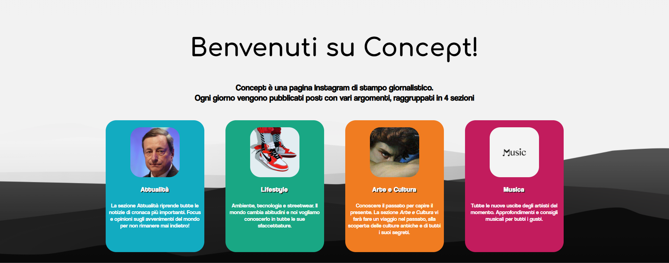
SECTION
100px
30px
375px
280px
30px

Slide 5

SECTION (SEZIONE)
20px
40%
30px
50%
8px

Slide 6
FOOTER
Footer padding: 10px
Footer span→margin: 5px

